Slide 1
Matemáticas 4° Básico
Tema : Comparación de Números
Profesora : Lorena Gómez C

Slide 2
Objetivo
Comparar y ordenar números hasta el 10 000..

Slide 3
Ruta de Aprendizaje
Objetivo
Contenido
Activar conocimiento
Ejercitación
Cierre

Slide 4
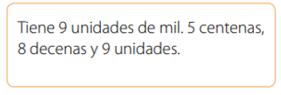
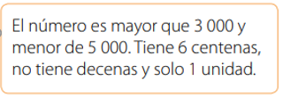
Pregunta 5 página 13 del Libro
Descubre los números
UM | C | D | U
9 | 5 | 8 | 9
UM | C | D | U
4 | 6 | 0 | 1

Slide 5
Desarrolla Página 15 Cuaderno de actividades color gris

Slide 6
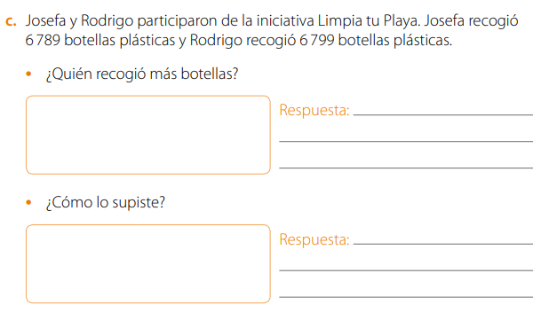
J= 6 789
R= 6 799
Rodrigo recogió más botellas
Comparé los números de las decenas .
Rodrigo

Slide 7
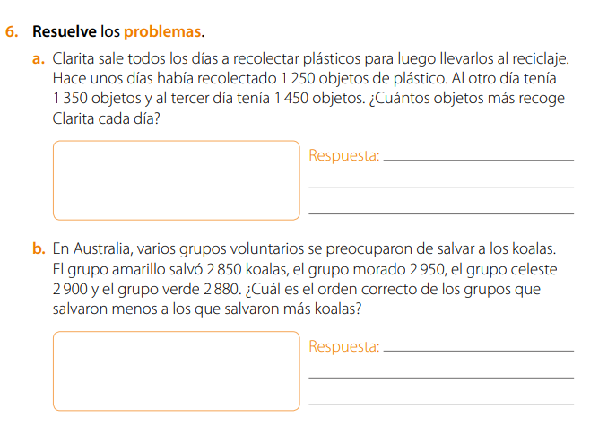
1250-1350- 1450
Recoge 100 objetos más cada día.
A= 2850
M=2950
C= 2900
V= 2880
2850- 2880 – 2900- 2950

Slide 8
La agrupación A plantará 8 490 árboles y la agrupación B 8 510. ¿Cuál agrupación plantará menos árboles?
UM | C | D | U
8 | 4 | 9 | 0
8 | 5 | 1 | 0
A
B

Slide 9
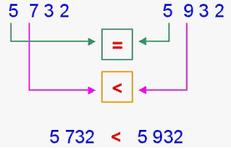
Comparo de izquierda a derecha
UM | C | D | U
UM | C | D | U

Slide 10
Recuerda ordenar los números para formar el mayor número y el menor número
Menor | Mayor
1 025 | 5 210

Slide 11
Signos
Siempre el signo abrirá para la cantidad mayor y estará cerrado para el número menor

Slide 12
Completa la página 14 del cuaderno de actividades color gris

Slide 14
